Slide 1
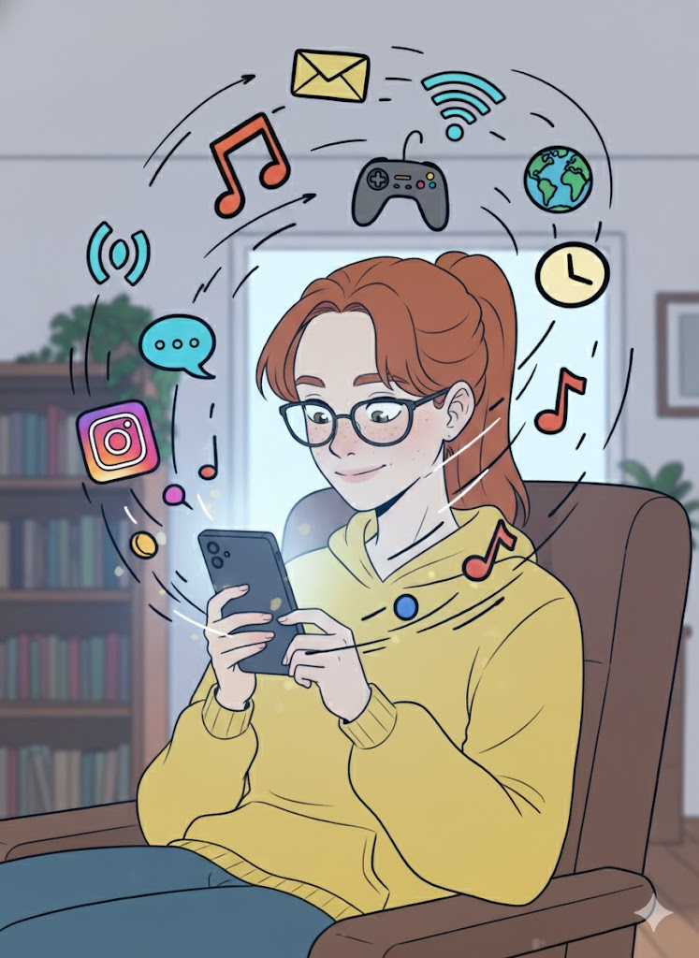
Week 46, 2025 – Groep 7/8 & Klas 1/2
Week van de Mediawijsheid
Goed voorbeeld, doet goed volgen

Slide 2
Melle
Hoi allemaal!
Mooie brief vorige week, toch? Ik ben het wel een beetje met haar eens, hoor! Als we alleen maar overal AI voor inzetten, kunnen we straks niets meer zelf. Ik wil echt niet afhankelijk zijn van een machine…
Hoewel…misschien ben ik dat al wel een beetje. Ik heb al zo’n apparaat waar ik echt heel veel mee bezig ben… mijn telefoon… Ik zag laatst mijn schermtijd: meer dan 5 uur per dag… Da’s best veel. Even rekenen: in een dag zitten 24 uur. Ik ben er 6 op school, ik slaap er 10, dat is al 16 en dan ben ik dus nog 5 uur met mijn telefoon bezig. Houd ik 3 uur over… en tijdens het eten mogen we bij ons thuis niet op onze telefoons. Dus… zeg maar dat ik een uur per dag aan het eten ben.
Dan houd ik dus 2 uur per dag over voor andere dingen. En die twee uur zijn vaak zo voorbij. Huiswerk maken, met de hond naar buiten of naar de hockey en dan is de dag alweer voorbij. Ik zou best minder willen, maar hoe? En mijn ouders…ach…
Mijn vader is echt een “ouderwetse” lezer. Je ziet hem na het avondeten bijna nooit zonder een boek in zijn handen. Hij zegt dan altijd: “Een boek laat je een andere wereld ervaren. Je leert ervan en jaagt je zorgen weg.” Hij heeft wel een smartphone, maar die legt hij ‘s avonds altijd weg. En mijn moeder? Zij wil een ‘schermtijd’ app op mijn telefoon zetten met een code. Dan kan ik niet zomaar eindeloos scrollen. Ze snapt wel dat ik contact heb met mijn vrienden via dat ding, maar ze wil voorkomen dat ik ‘een digitaal spook’ wordt. Maar het gekke is: ze zit zelf de hele avond op dat ding te kijken. Rummikub, Facebook en “even mijn koeien melken” in Hay Day. Da’s nou niet echt het goede voorbeeld geven, toch? Hoe is dat bij jou thuis?
Groetjes, Melle!

Slide 3
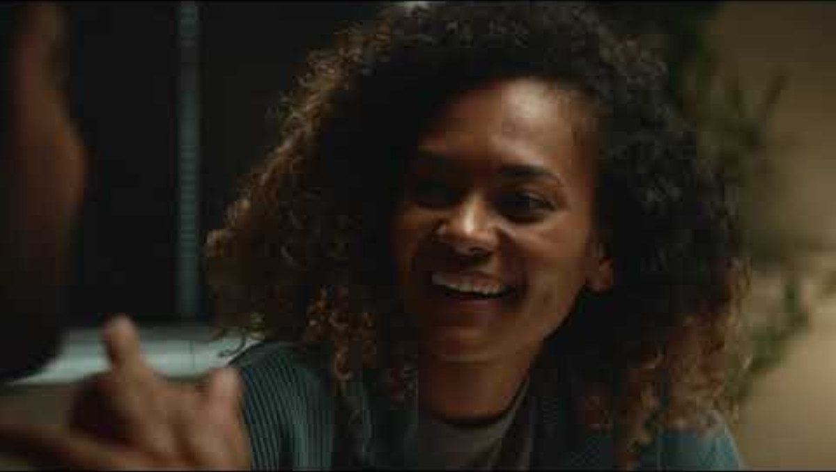
In de media:
“Gezond met je scherm.”
Van mediawijsheid.nl:
“Digitale media inspireren, verbinden en vermaken ons. Maar laten we eerlijk zijn: het is niet altijd alleen maar leuk. Daarom is het tijd om zélf controle te nemen. De Week van de Mediawijsheid 2025 draait om gezonde keuzes maken. Sta stil, kies bewust, en maak van schermtijd weer jóuw tijd.”
Van ggz.nl:
“Je hebt het gevoel dat er van alle kanten beslag wordt gelegd op je aandacht, je wordt het zat om telkens prikkels te moeten verwerken en je wordt moe van te lang achter een scherm zitten. Daarom is het tijd om zélf controle te nemen. Zorg dat je schermgebruik in balans is en niet je leven beheerst.”

Slide 4
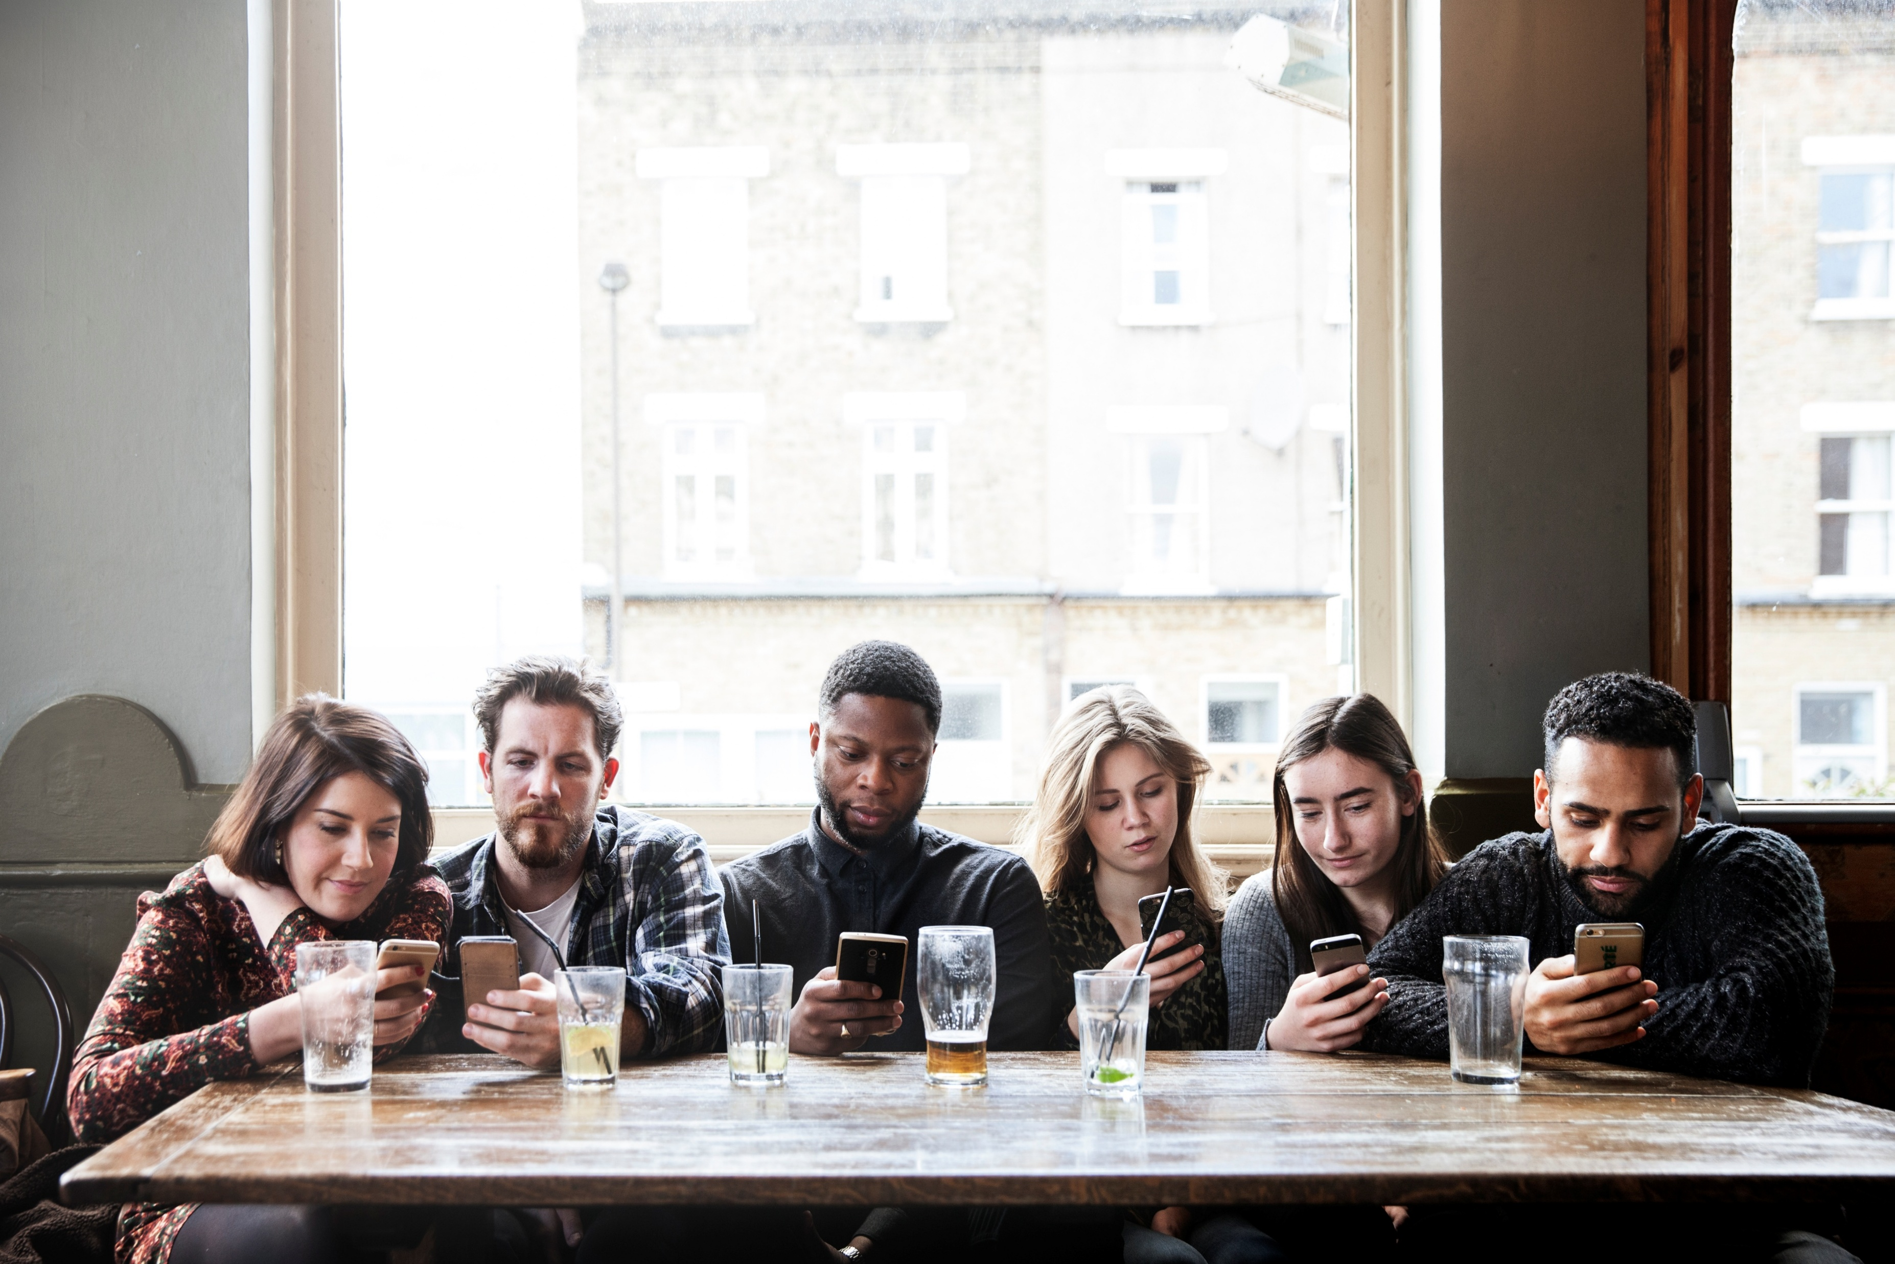
Hoe zit dat:
Apps, games, social media. Je smartphone, tablet, tv, smartwatch, laptop, console. Een steeds groter deel van ons leven speelt zich af in de digitale wereld. Maar we weten inmiddels ook dat het belangrijk is om in balans te blijven. Maar dat is soms wel lastig, want veel apps, games en social media zijn gemaakt om jou zo lang mogelijk in die app, game of social te houden.
Zo kun jij zomaar ineens de grip kwijt raken en meer tijd besteden aan je telefoon of game dan je misschien wel zou willen of in de gaten hebt. Herken je dat? Dat je ergens mee bezig bent online en dat het dan ineens een stuk later is dan je dacht? Nou, wij wel in ieder geval…
Want dit geldt niet alleen voor kinderen. Ook volwassenen hebben het behoorlijk moeilijk om afstand te nemen van de schermen.
Wat toch echt belangrijk is. Voor je ogen bijvoorbeeld is het slecht om zo lang kortbij op een scherm te kijken. Maar ook omdat “schermstaren” in de plaats is gekomen van buitenactiviteiten. En naar buiten gaan is erg belangrijk voor je. Zo weten we dat een groen omgeving stress-verlagend werkt en zorgt voor betere concentratie, geheugen en leerprestaties (bron: RIVM). Vooral bij kinderen, maar ook volwassenen. En zij moeten het goede voorbeeld geven aan (hun) kinderen. Daarom gaan we die volwassenen eens een handje helpen.
Bespreek de stelling(en) op de volgende dia(‘s).

Slide 5

Ga in gesprek
Bespreek de stelling:
“Ouders moeten hun eigen schermgebruik beperken in het bijzijn van hun kinderen, want zij zijn het belangrijkste rolmodel voor een gezonde mediabalans.”

Slide 6
Ga in gesprek
Bespreek de stelling:
“Ouders moeten duidelijke 'schermvrije zones' (bijvoorbeeld aan tafel of in de slaapkamer) instellen en deze consequent handhaven, ongeacht de leeftijd van het kind.”

Slide 7
Ga in gesprek
Bespreek de stelling:
“Ouders moeten actief geïnteresseerd zijn in de online leefwereld van hun tiener (weten welke games en platformen populair zijn) in plaats van enkel regels opleggen.”

Slide 8
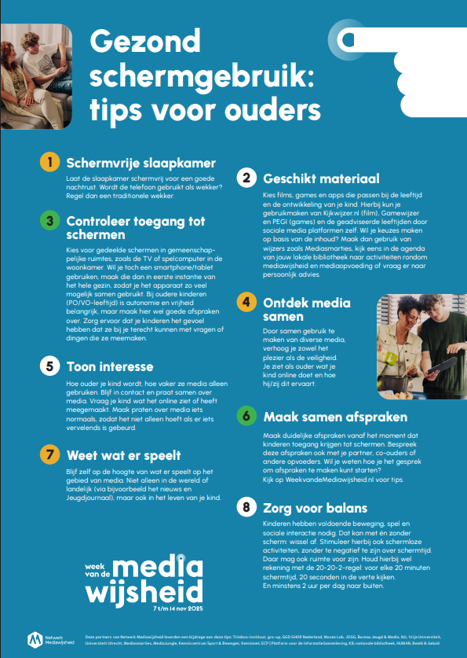
Opdracht
Bekijk de volgende bronnen:
10 tips voor gezond schermgebruik: mediawijsheid.nl/tips-en-adviezen
“Bij Gamewijzer vind je alles wat je als opvoeder wilt weten over populaire games” gamewijzer.nl/
Gezond schermgebruik”: tips voor ouders. Mediawijsheid.nl
Maak nu met een digitale flyer met:
minimaal 3 uitgewerkte tips voor ouders om hun eigen schermgebruik gezond te houden en het goed voorbeeld te geven.
Jouw 3 favoriete apps/games/social media uitgelegd aan ouders. Leg uit waarom dit jouw favorieten zijn en wat jij eruit haalt. Geef ook aan hoe ze jouw kunnen helpen om jou te helpen gezond te blijven.
Notes:
Inleidende dia

Slide 9
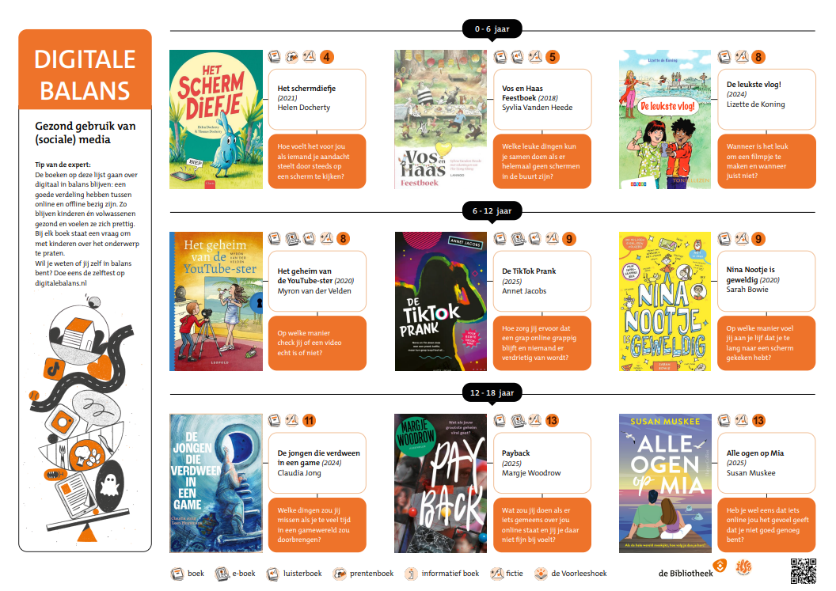
Boekentips
bij deze les:
Van bibliotheeknetwerk.nl

Slide 10

Reflectie
Presenteer je flyer kort (in 1 minuut) aan de groep.
Bespreek samen hoe je deze flyer met je ouders gaat bespreken.

Slide 11
Onderdeel Burgerschap
Iedere week een opdracht om te werken aan de doelen van Burgerschap! De opdracht sluit aan bij de les van Mediabegrip.

Slide 12
Digitaal burgerschap
“Als ik naar het theater ga, moet ik het kaartje op mijn telefoon laten zien bij de ingang. Een papieren kaartje wordt niet geaccepteerd.”
“Als ik contact met mijn bank wil, moet ik dat via chat of mail doen. Ik kan niet bellen of naar de bank toegaan om iemand te spreken.”
“Als ik belastingaangifte wil doen, moet dat via internet. Ik kan niet via een brief antwoorden.”
“Als ik op de hoogte wil zijn van schoolzaken, moet ik de app downloaden. Ik krijg geen brieven meer.”
Soms worden we door anderen wel gedwongen om met ons scherm bezig te zijn. Maar wat nu als je dat niet wil of kan? Bijvoorbeeld omdat je heel bewust zonder smartphone leeft of omdat je die niet kan betalen? Wat dan?
Foto: Melle in media(Google Gemini)
Notes:
.

Slide 13
Opdracht
Bespreek de stelling:
“Een school, bank of overheidsdienst heeft de plicht om iedereen in staat te stellen informatie te ontvangen. Dat kan door een offline alternatief te bieden of door bijvoorbeeld smartphones en laptops ter beschikking te stellen.”
Notes:
.

